Slide 2
انجازات المشروع الحالية
1/ التشغيل الغعلي لعدد 300 عامل واداري وفني
2/ اضاءة المحطة الوسيطة بالخلايا الشمسية
3/ يوجد موقع الكتروني / تطبيق الموبيل/ تواصل اجتماعي
4/ استعمال البار كود المشفر لحماية العملاء ومتابعة القيام بالاعمال
5/اطلاق المبادارت وحملات التوعية اسبوعيا (برامج الاطفال لتعليم و
التوعية و والتشجير والمشاركة المجتمعية ...)
6/ اطلاق حملة لتنظيف النيل يوميا بالمراكب لنشر الوعي البئيي
وتستمر مسيرة العطاء في المرحلة الثانية بتشغيل مصنع التدوير و مصنع الاسمدة العضوية ...

Slide 3
معاير المبادرة

Slide 4
معاير المبادرة

Slide 5
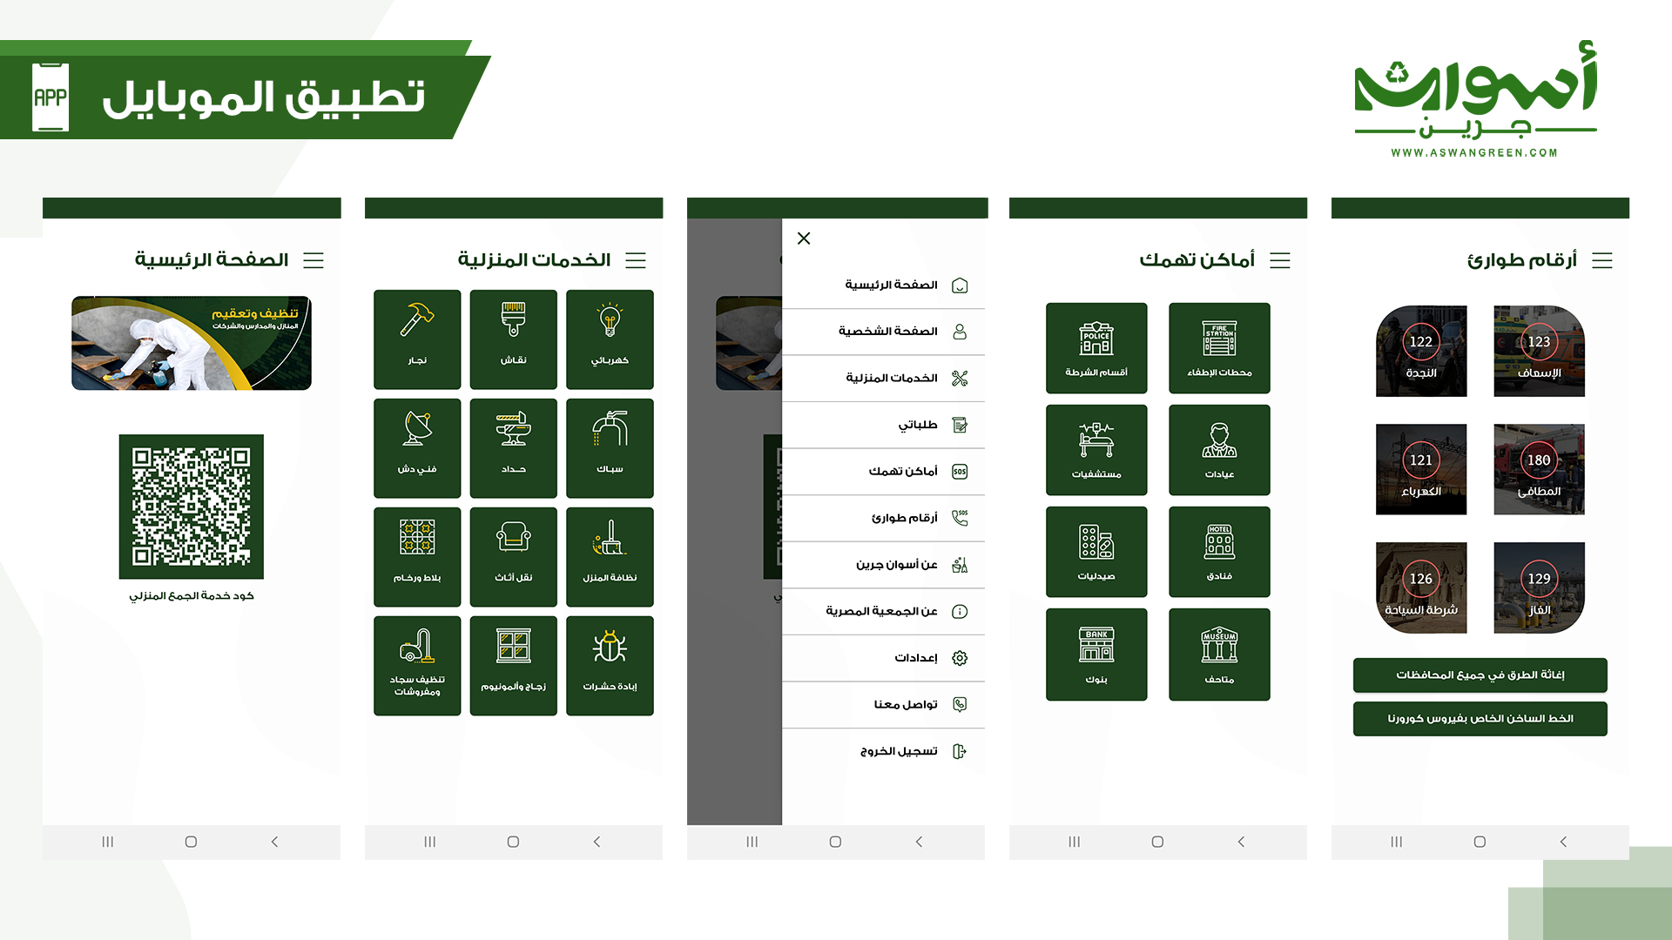
معاير المبادرة

